Slide 1
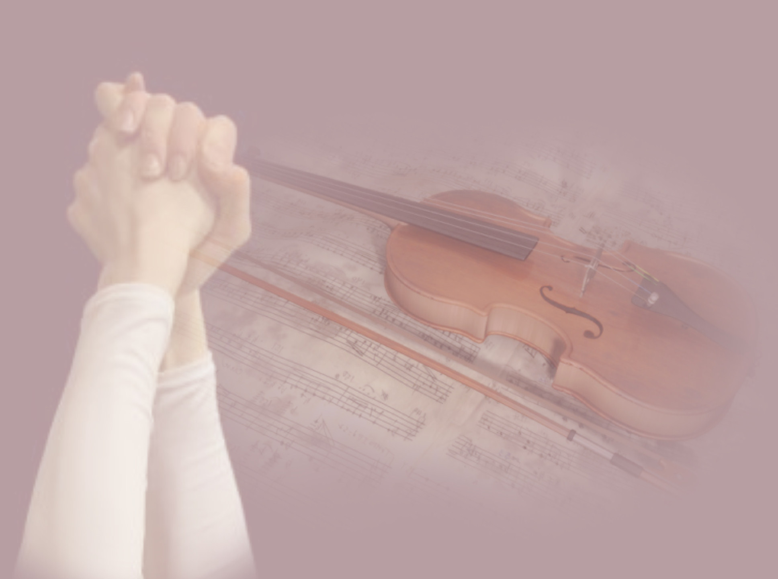
¡Santo! ¡Santo! ¡Santo! Señor Omnipotente,
Siempre el labio mío loores te dará;
¡Santo! ¡Santo! ¡Santo! te adoro reverente,
Dios en tres Personas, bendita Trinidad.
www.iglesiaciudadmeridiana.org

Slide 2
¡Santo! ¡Santo! ¡Santo! Cuán numeroso coro,
De tus escogidos te adoran sin cesar,
De gratitud llenos, y sus coronas de oro,
Alredor inclinan del cristalino mar.
www.iglesiaciudadmeridiana.org

Slide 3
¡Santo! ¡Santo! ¡Santo! la inmensa muchedumbre,
De espíritus puros que hacen tu voluntad,
Ante ti se postra bañados en tu lumbre,
Ante ti que has sido, que eres y serás.
www.iglesiaciudadmeridiana.org

Slide 4
¡Santo! ¡Santo! ¡Santo! Por más que estés velado,
Con sombras y el hombre no te pueda mirar,
Santo Tú eres solo; y nada hay a tu lado
En poder perfecto, pureza y caridad.
www.iglesiaciudadmeridiana.org

Slide 5
¡Santo! ¡Santo! ¡Santo! La gloria de tu nombre
Publican tus obras en cielo, tierra y mar.
¡Santo, Santo, Santo! Te adoro todo hombre,
Dios en tres Personas, bendita Trinidad.
www.iglesiaciudadmeridiana.org

